Slide 1
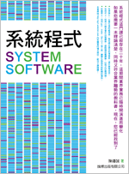
第 7 章、高階語言
作者：陳鍾誠
旗標出版社

Slide 2
第 7 章、高階語言
7.1 簡介
7.2 語法理論
7.3 語意理論
7.4 執行環境
7.5 實務案例：C 語言

Slide 3
7.1 簡介
高階語言的核心是「語法理論」
  利用生成規則 (例如：BNF, EBNF 等) 描述程式的語法。
  根據生成規則撰寫剖析程式, 轉換成語法樹。
  對語法樹進行『解譯』或『編譯』的動作。

Slide 4
編譯器 v.s. 直譯器
直譯器
  利用程式解讀該語法樹, 並根據節點類型執行對應的動作, 這樣的程式就被稱為『直譯器』。
編譯器
  撰寫程式將語法樹轉換為組合語言 (或目的碼), 那麼, 這樣的程式就被稱為編譯器。

Slide 5
圖 7.1高階語言的歷史年表
1954
1956
1958
1960
1962
1964
1966
1968
1970
1972
1974
1976
1978
1980
1982
1984
1986
1988
1990
1992
1994
1996
1998
2000
2002
2004
2006
Fortran
Algol
Lisp
Cobol
PL/I
Smalltalk
Eiffel
ML
Prolog
Pascal
C
Scheme
Smalltalk 80
C++
Common Lisp
SML
Ada 83
Eiffel
Perl
Caml
Tcl
Python
Java
Haskell
Ruby
OCaml
C#
F#

Slide 6
7.2 語法理論
高階語言所使用的語法, 大致上分為兩個層次
詞彙層次
  使用 Regular Expression (簡稱 RE)
語句層次
  使用 Context-Free Grammar (簡稱 CFG)
RE 與 CFG 都可以使用『生成規則』描述

Slide 7
生成規則
生成規則
  由近代語言學之父的喬姆斯基 (Chomsky) 所提出
  是生成語法 (Generative Grammar) 理論的基礎
用途
  用來描述「自然語言」的語法，像是中文、英文等。

Slide 8
BNF (Backus–Naur Form) 規則
BNF
  由 John Backus 與 Peter Naur 所提出的規則寫法
  很適合用來描述程式語言的語法
BNF 與生成規則的關係
  BNF 是為了描述「程式語言」而發展出來的。
  生成語法是為了描述「自然語言」所發展出來的。
  兩者幾乎是同一件事，都可以描述 RE 與 CFG，因此後來多不進行區分。

Slide 9
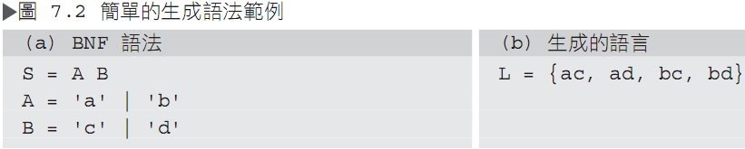
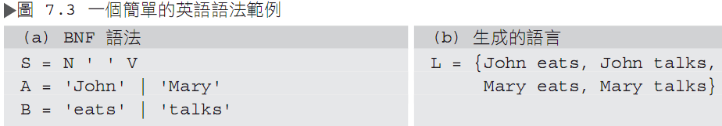
BNF 語法的範例
簡易的範例
英語語法的範例

Slide 10
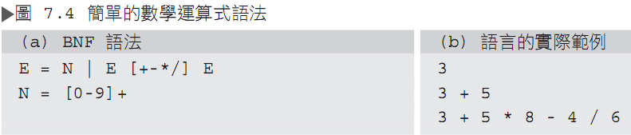
數學運算式的語法

Slide 11
具有歧義的語法範例
E
E
E
'-'
E
E
'-'
E
E
'-'
E
N
N
E
'-'
E
N
N
'2'
'3'
N
N
'3'
'1'
'1'
'2'
(a). 語意：(3 - 1) - 2 = 0
(b). 語意： 3 - (1 - 2) = 4
圖 7.5 運算式 3-1-2 可能產生兩顆語意不同的語法樹

Slide 12
歧義性的困擾
程式語言的語法是不能有歧義性的
否則,根據圖 7.5，程式編譯後有時 3-1-2 會計算出 0, 有時卻會算出 4
這樣將導致程式設計師無法確定程式的執行結果, 而陷入混亂崩潰的狀況。

Slide 13
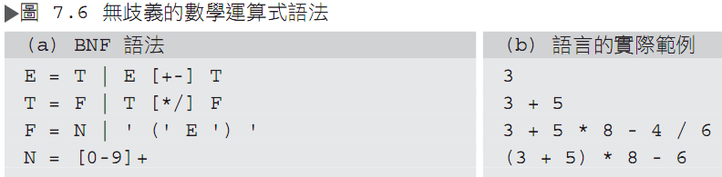
無歧義的數學運算式語法

Slide 14
圖 7.7 數學運算式 (1+2*3) 的語法樹
E
E
'+'
T
T
T
'*'
F
F
F
N
N
N
'3'
'1'
'2'

Slide 15
左遞迴的問題
問題描述
  舉例而言，規則 E = T | E [+-] T 中就有左遞迴
  使用遞迴下降法進行剖析時，E 會不斷被展開，因而導致無窮遞迴而當機
解決辦法
  將左遞迴的 BNF 語法改為 EBNF 語法，以消除左遞迴

Slide 16
EBNF
說明
  Pascal 語言的發明人 Nicklaus Wirth 延伸 BNF 成為 EBNF (Extended Backus–Naur Form)
方法
  加入『迴圈語法』用以代表重覆出現的意思

Slide 17
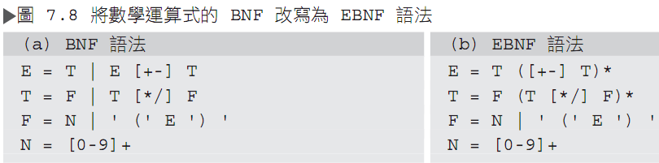
將 BNF 改為 EBNF
以便消除左遞迴問題，讓遞迴下降法可以剖析 EBNF 語法。

Slide 18
本書所使用的語法符號 (1)
中括號
  代表一群字的集合
  範例： [a-zA-Z] 代表 所有的英文字母
大括號
  單純用來括住一個範圍，並用星號、加號、問號代表重複次數。
  範例：E = T ([+-] T)*
    代表 ([+-] T) 部分可重複數次 (零次以上)。

Slide 19
本書所使用的語法符號 (2)
星號 (…)*
  代表 (…) 部分重複比對,
  其中的星號 * 代表出現「零次以上」
加號 (…)+
  代表 (…) 部分重複比對,
  其中的星號 * 代表出現「一次以上」
問號 (…)?
  代表 (…) 部分重複比對,
  其中的星號 ? 代表出現「零次或一次」。

Slide 20
7.3 語意理論
說明
  語意理論所探討的是語法所代表的意義,
  也就是某個語法應該如何被執行,
  或者如何轉換成組合語言的問題。
高階語言
  語法理論 → 語意理論 → 執行平台

Slide 21
結構化程式語言
說明
  目前的程式語言大多屬於結構化程式語言
  使用 if、for、while 作為控制邏輯
範例
  C、C++、C#、 Java、Obj C、Python、Perl

Slide 22
結構化的語意
指定：a = 5;
運算：b+3*d;
循序： s1; s2; s3; s4; ….
分支：if (…) … else (…)
迴圈：for (…) { …} , while (…) { … }
函數：f() {…}, f();

Slide 23
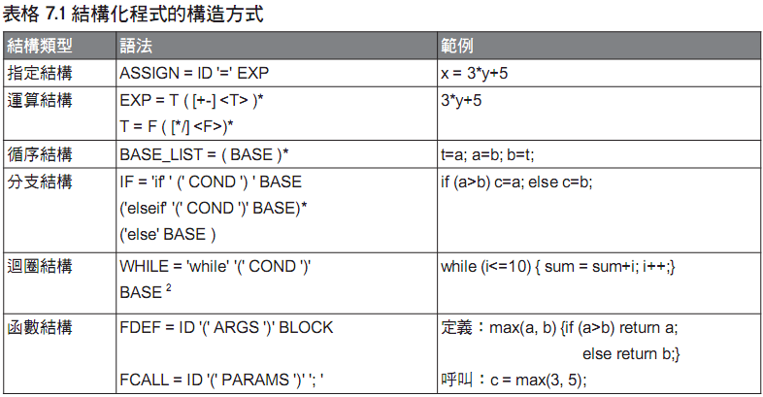
結構化程式的構造方式

Slide 24
7.4 執行環境
直譯式執行環境 (本章解說)
  透過直譯器直接執行高階語言程式
編譯式執行環境 (下一章解說)
  利用編譯器將高階語言轉換為可目的檔
  目的檔可在下列兩種平台上執行
    虛擬機器：像是 Java 編譯後就在 JVM 虛擬機上執行。
    真實機器：像是 C 語言編譯後就變成機器碼，可直接載入記憶體後在 CPU 上執行。

Slide 25
透過直譯器執行

Slide 26
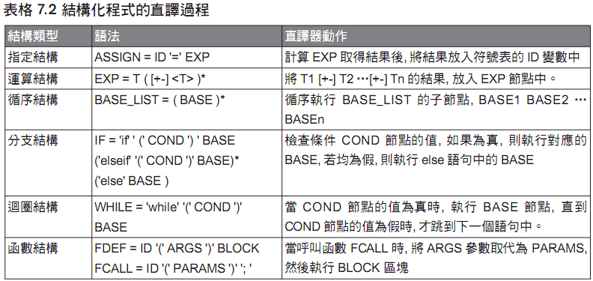
結構化程式的直譯過程

Slide 27
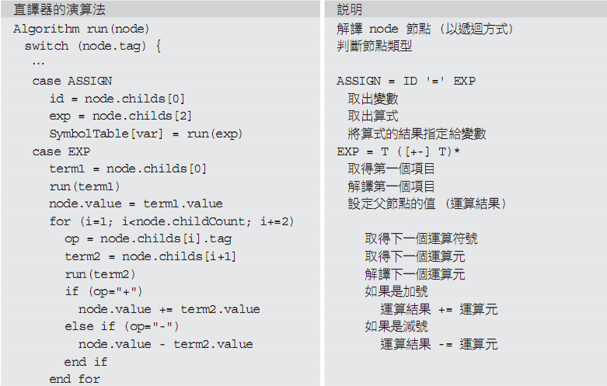
直譯器的演算法 (1)
id

Slide 28
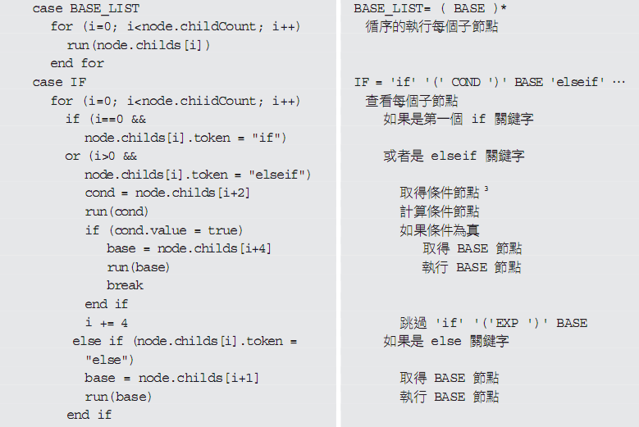
直譯器的演算法 (2)

Slide 29
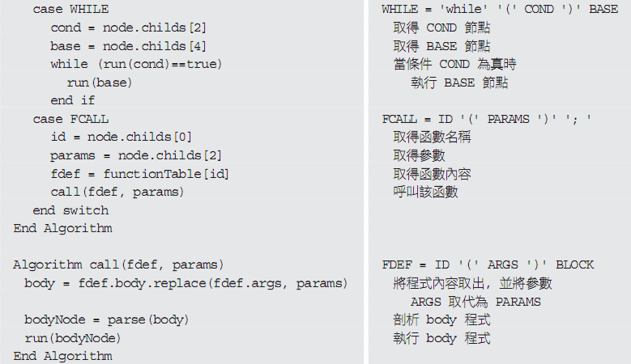
直譯器的演算法 (3)

Slide 30
7.5 實務案例：C 語言
C 語言的語法及語意
  基本單元、指定結構、運算結構、循序結構、分支結構、迴圈結構、函數結構
C 語言的執行環境
  程式段、資料段、BSS段
  使用框架存取參數與區域變數

Slide 31
C 語言的語法及語意
  基本單元
    x, 35, "hello!", x[3], f(x), f(), rec.x, rec->x, x++, x--
  指定結構
    a=3*x
  運算結構
    a * 3 + b[5]
  循序結構
    i=1; x=f(3); t=a; a=b; b=t;
  分支結構
    if(a>b) x=a; else x=b;
  迴圈結構
    for (i=0; i<10; i++) sum += i;
  函數結構
    int max(x,y) { return x>y?x:y; } c = max(a,b);

Slide 32
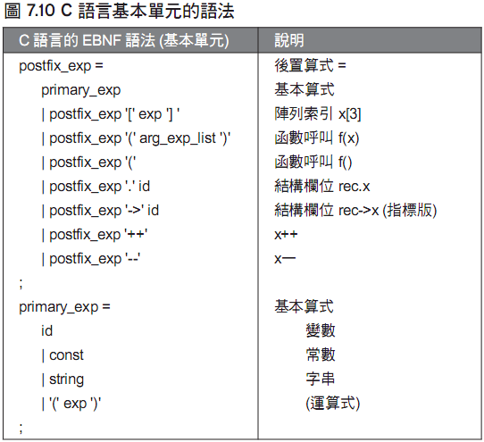
語法：基本單元
範例
      X
      35
      "hello!“
      x[3]
      f(x)
      f()
      rec.x
      rec->x
      x++
      x--
‘)’

Slide 33

語法：指定結構
範例
  a=3*x
  a = b = 3*x
  a = (x != y)

Slide 34
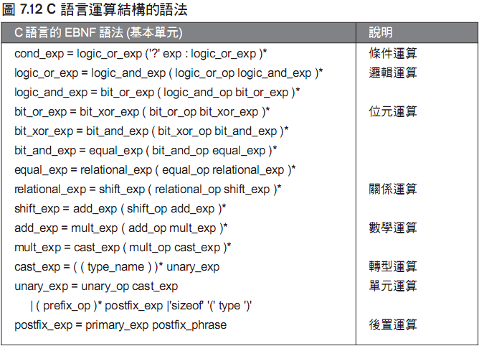
語法：運算結構
範例：a * 3 + b[5]
  additive_exp (a*3+b) : additive_exp (a*3) + mult_exp (b[5])

Slide 35
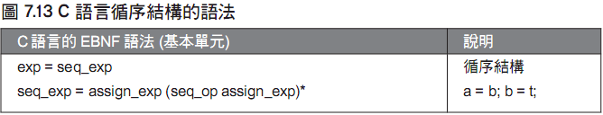
語法：循序結構
範例
  i=1; x=f(3); t=a; a=b; b=t;

Slide 36
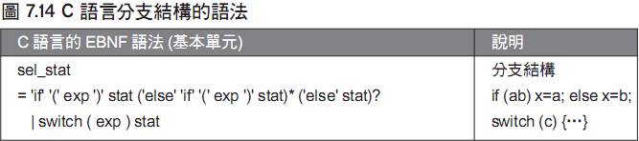
語法：分支結構
範例：
  if (a>b) x=a; else x=b;
  switch (c) {
  case ‘a’: x+=a;
  case ‘b’: x+=b;
  default: x+=c;
  }

Slide 37
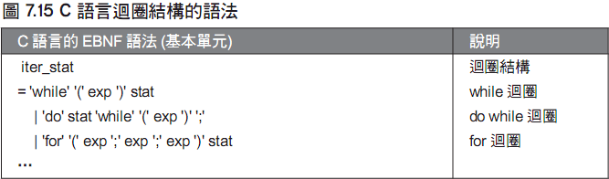
語法：迴圈結構
範例
  while (true) { …}
  do { … } while (! end)
  for (i=0; i<10; i++) { sum += i; }

Slide 38
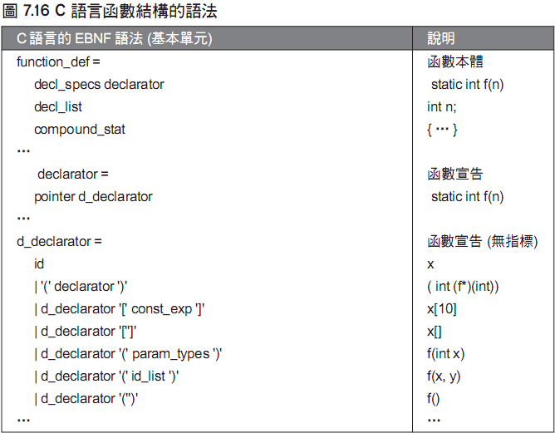
語法：函數結構

Slide 39
函數結構的範例
語法
  function_def = decl_specs declarator decl_list compound_stat
範例
  static int f(n) int n; {return n*n; }
    decl = static
    spec = int
    declarator = f(n)
    decl_list = int n;
    compound_stat = {return n*n; }

Slide 40
C 語言的執行環境
編譯式語言
  C 語言通常採用編譯的方式, 先將程式編譯為機器碼 (目的檔或執行檔), 然後才在目標平台上執行 C 語言。
目標：特定 CPU 的機器碼
  C 語言編譯後的機器碼通常是與平台相關的, 是可以直接被 CPU 執行的 2 進位碼, 因此速度非常的快, 這也是 C 語言的優點之一。

Slide 41
編譯與執行環境
編譯後
  C 語言在執行時, 通常會編譯為目的檔或執行檔的形式, 這個些檔案包含程式段、資料段、BSS 段等區域
執行時
  在執行時還會多出堆疊 (Stack) 與堆積 (Heap) 等兩個區段。

Slide 42
圖 7.17 C 語言的執行時的記憶體配置圖
程式段 .text
程式段 .text
資料段 .data
資料段 .data
未初始化資料 .bss
未初始化資料 .bss
堆積段 (heap)
堆疊段 (stack)
堆積段 (heap)
堆疊段 (stack)
使用中堆積區塊
使用中堆積區塊
已釋放區塊
使用中堆積區塊
已釋放區塊
使用中堆積區塊
使用中的堆疊
(a) 程式開始時的記憶體分配情況
(b) 程式執行中的記憶體分配情況

Slide 43
堆疊與堆積
堆疊段的用途：
  儲存「區域變數」、 「參數」、 「返回點」
堆積段的用途：
  提供 malloc() 的空間，並在 free() 時回收。
比較
  與堆積段的成長方向是相反的, 假如堆積由上往下成長, 堆疊段的成長方向就會是由下往上。堆疊與堆積兩段共用同一塊記憶體空間, 但是起始點與成長方向完全相反。

Slide 44
C 語言如何存取堆疊中的區域變數
問題：必須支援遞回呼叫
  當 C 語言的函數想要存取參數或區域變數時, 通常不能透過變數名稱存取這些變數, 否則就不能支援遞迴呼叫了。
  因為在遞迴呼叫的過程中, 參數名稱與區域變數的名稱雖然相同, 但是不同層次的遞迴所『看見的』變數內容是不同的。

Slide 45
框架
一個函數的參數與區域變數所形成的堆疊區塊, 通常稱之為框架 (Frame)
為了要存取這個框架, 我們可以設定一個框架暫存器 (Frame Pointer, FP), 然後使用相對定址的方式存取這些變數。
在 CPU0 中, 我們會習慣以 R11 作為框架暫存器, 因此我們也用 FP 稱呼 R11。

Slide 46
使用框架存取參數與區域變數
使用相對於框架暫存器的定址法
進入函數前設定好框架暫存器的內容

Slide 47
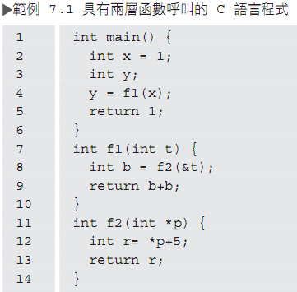
具有兩層函數呼叫的 C 語言程式

Slide 48
圖 7.18 函數呼叫時的堆疊與框架變化情形
+4
…
…
…
FP
0
框架指標 FP
框架指標 FP
框架指標 FP
-4
區域變數 x
區域變數 x
區域變數 x
-8
區域變數 y
+12
區域變數 y
區域變數 y
SP
-12
參數 t (=x=1)
+8
參數 t (=x=1)
參數 t (=x=1) (LR)
+4
y=f1(x) 返回地址 (LR)
y=f1(x) 返回地址
FP
0
保存的 FP
保存的 FP
SP
-4
區域變數 b
+12
區域變數 b
+8
參數 *p (=&t)
+4
b=f2(&t) 返回地址 (LR)
FP
0
保存的 FP
SP
-4
區域變數 r
(a) 呼叫 y=f1(x) 之前
(b) 呼叫 y=f1(x) 之後
(c) 呼叫 b=f2(&t) 之後

Slide 49
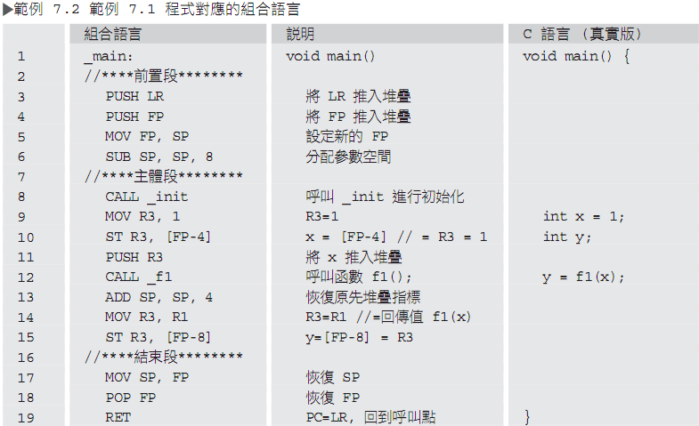
如何用組合語言存取堆疊中的區域變數？ (main)

Slide 50
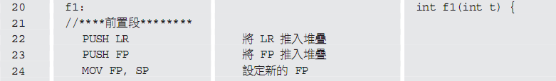
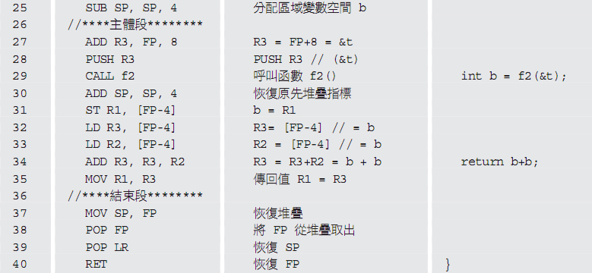
如何用組合語言存取堆疊中的區域變數？ (f1)

Slide 51
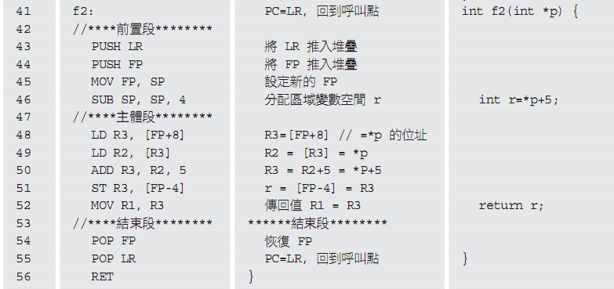
如何用組合語言存取堆疊中的區域變數？ (f2)

Slide 52
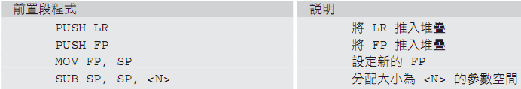
C 語言進入函數時的基本動作
1. 先保存連結暫存器 LR 的值, 以避免該函數再度呼叫子函數時, LR 的值會被覆蓋。
2. 接著再保存舊的框架暫存器 FP, 以便函數返回前可以恢復 FP。
3. 接著, 將框架暫存器更新為堆疊的頂端 (MOV FP, SP)。
4. 最後, 再分配好區域變數的空間之後, 前置段的工作就完成了。

Slide 53
C 語言進入函數時的基本動作
1. 先保存連結暫存器 LR 的值, 以避免該函數再度呼叫子函數時, LR 的值會被覆蓋。
2. 接著再保存舊的框架暫存器 FP, 以便函數返回前可以恢復 FP。
3. 接著, 將框架暫存器更新為堆疊的頂端 (MOV FP, SP)。
4. 最後, 再分配好區域變數的空間之後, 前置段的工作就完成了。

Slide 54
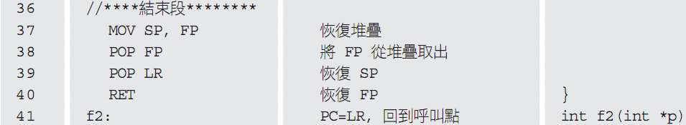
C 語言離開函數時的基本動作
1. 恢復堆疊指標 SP
2. 恢復框架指標 FP
3. 恢復連結暫存器 LR
4. 用 RET 返回呼叫點
恢復 FP
恢復 LR
返回

Slide 55
結語
C 語言的語法及語意
  基本單元、指定結構、運算結構、循序結構、分支結構、迴圈結構、函數結構
C 語言的執行平台
  直接編譯成目標 CPU 上的機器碼
  目的檔：包含程式段、資料段、BSS段
  執行時：增加堆疊段與堆積段

Slide 56
習題
7.1 請說明何謂 BNF 語法？何謂 EBNF 語法？並比較兩者的異同。
7.2 請將 BNF 語法 A = B | A '.' B 轉換為 EBNF 語法。
7.3 請寫出 C 語言當中 for 迴圈的 BNF 語法。
7.4 請說明何謂直譯器？
7.5 請說明何謂編譯器？
7.6 請比較直譯器與編譯器兩者的異同。
7.7 請說明何謂語法理論？
7.8 請說明何謂語意理論？
7.9 請說明何謂框架 ？
7.10 請舉例說明 C 語言如何利用框架暫存器存取參數與區域變數？

